Slide 1

Пищевая плесень.
Подготовила воспитатель МБДОУ «Детский сад №146» Осипова В.В.
Рязань, 2019г.

Slide 2

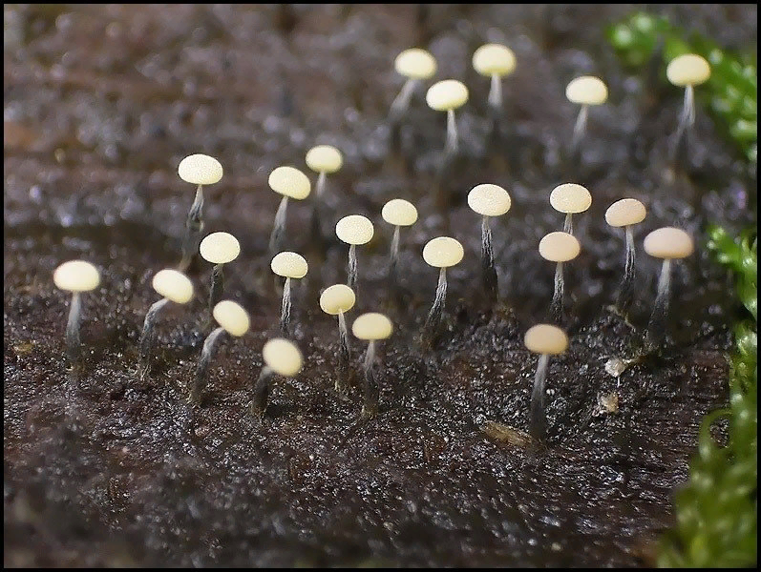
Плесень – это различные грибы.

Slide 3
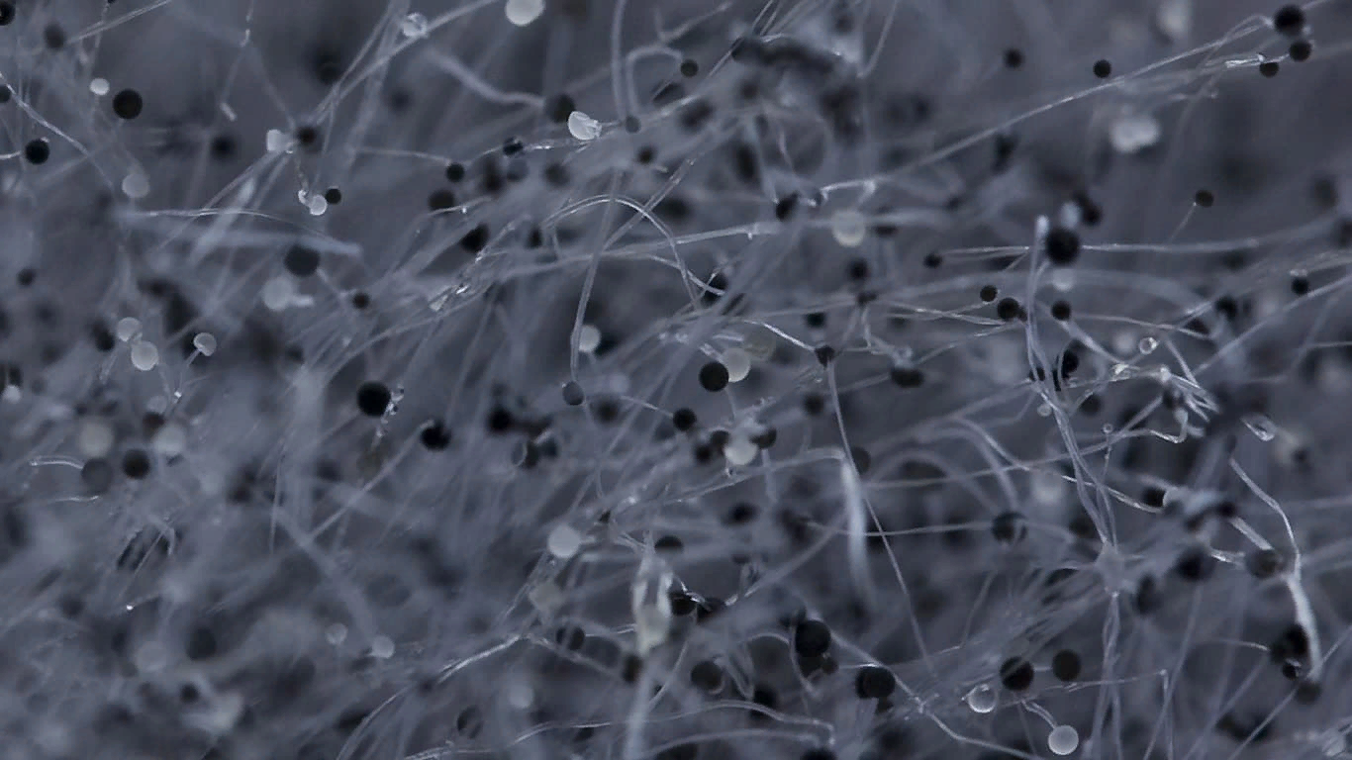
Плесень под микроскопом.

Slide 4
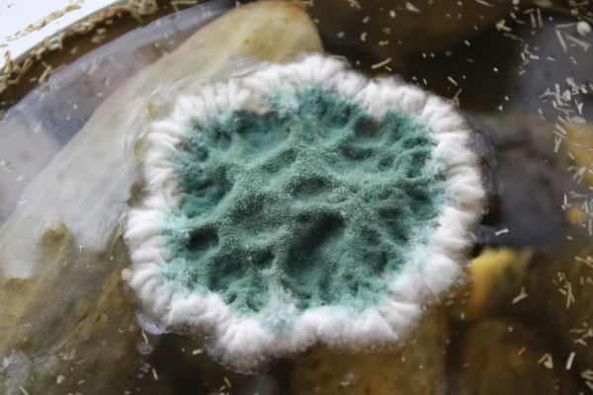
Виды плесени

Slide 5
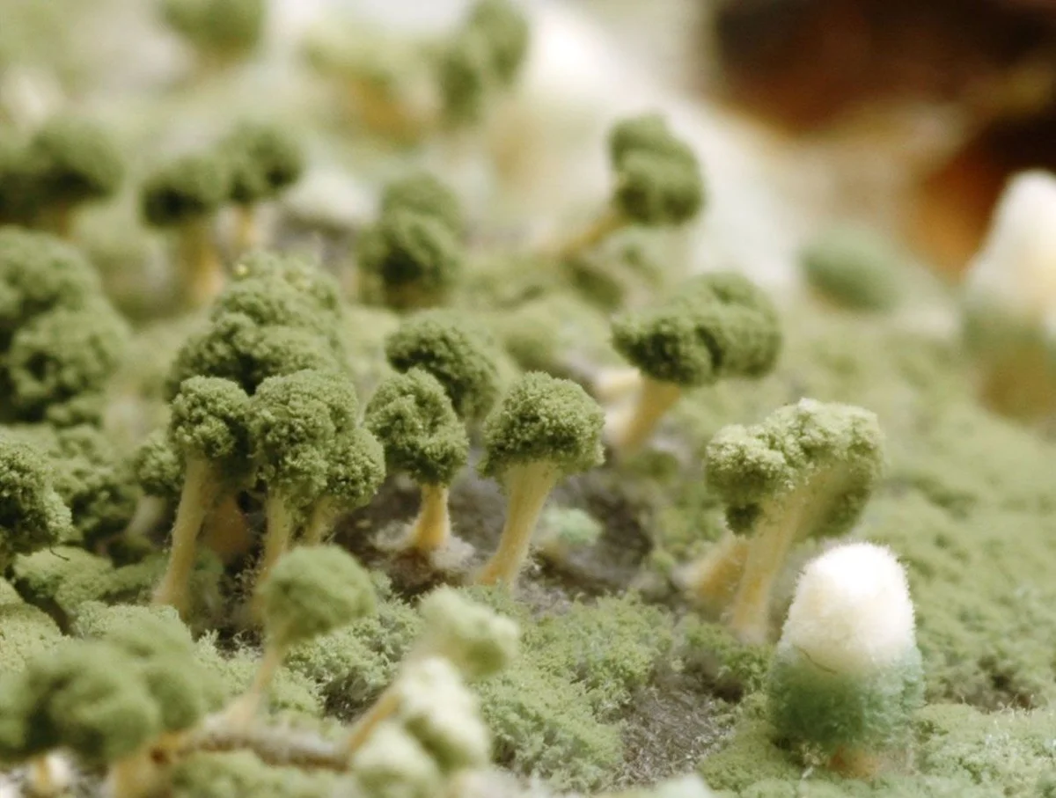
Виды плесени

Slide 6
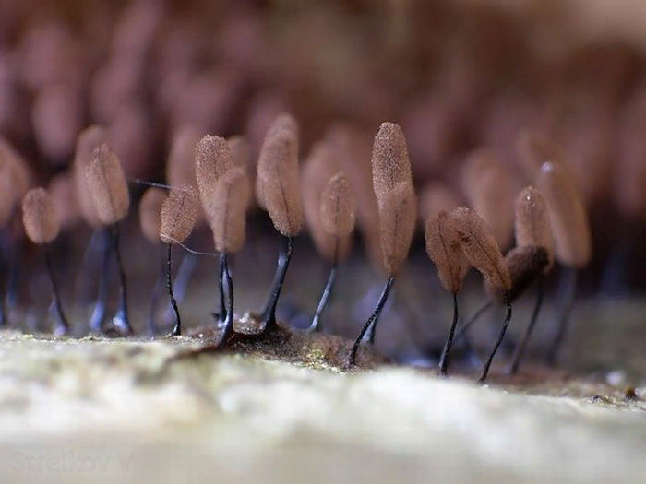
Виды плесени

Slide 7
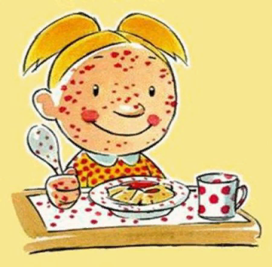
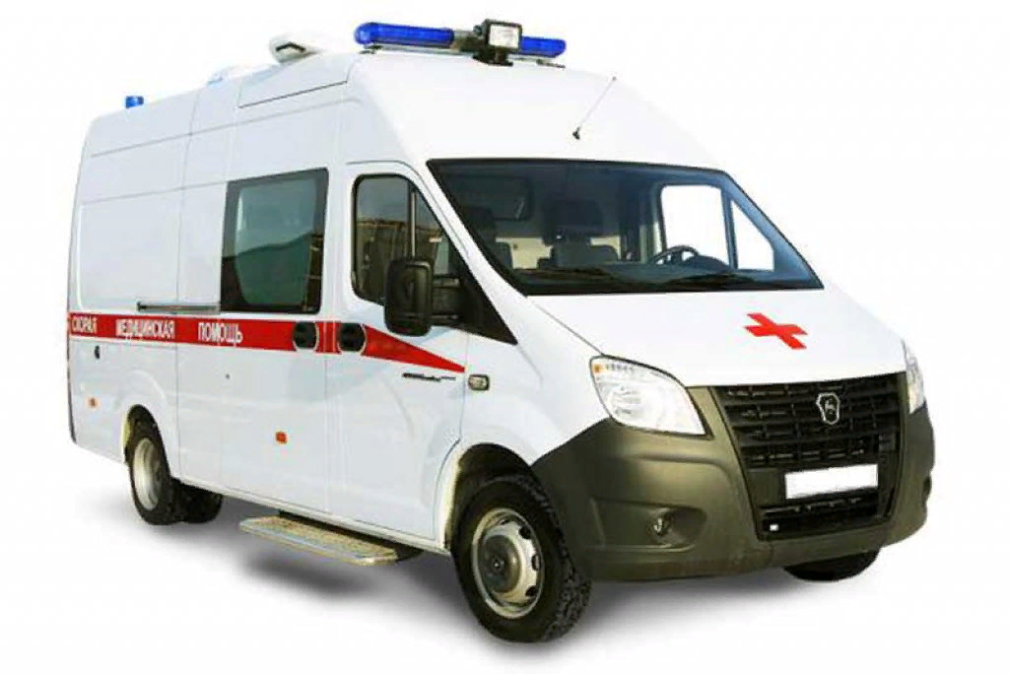

Плесень на продуктах питания – опасна!
Отравление
Головная боль

Slide 8
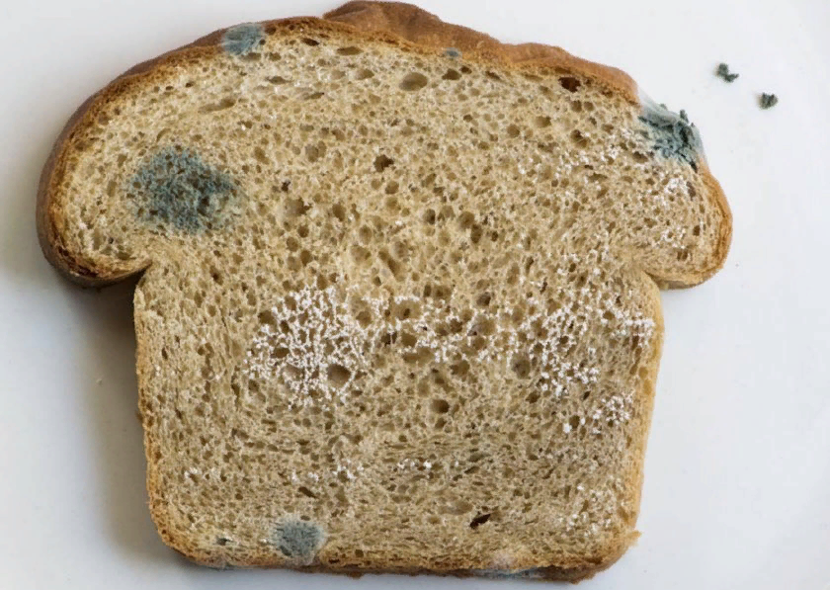
Плесень на хлебе

Slide 9
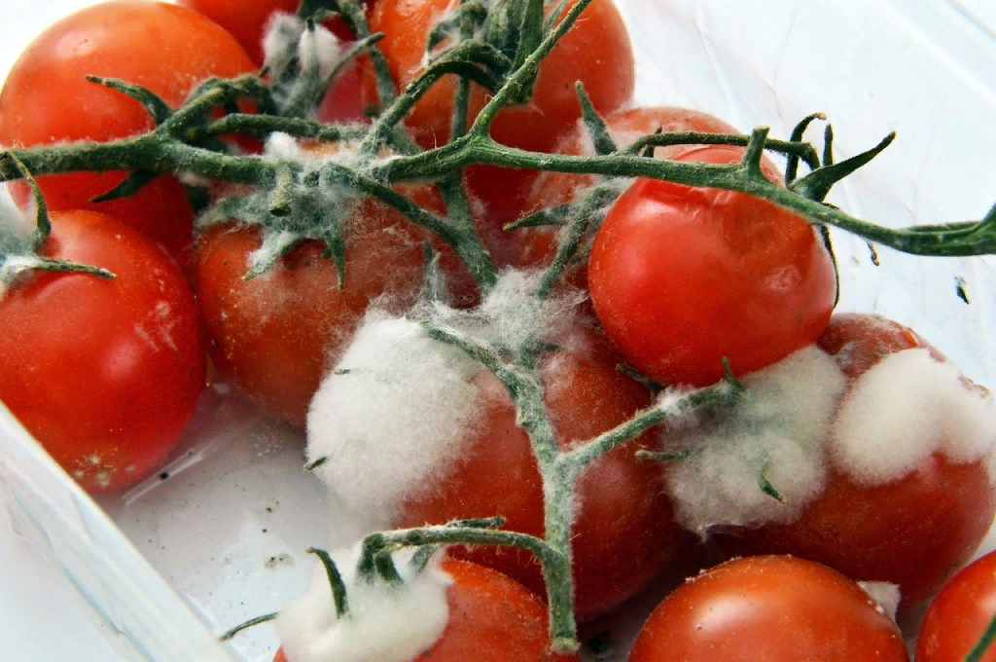
Плесень на помидорах

Slide 10
Плесень на колбасе

Slide 11
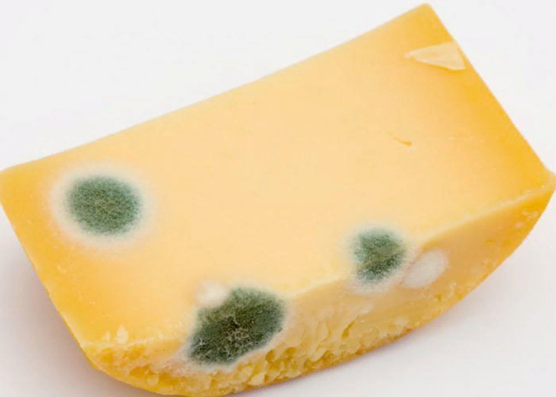
Плесень на сыре

Slide 12
Плесень на конфетах

Slide 13
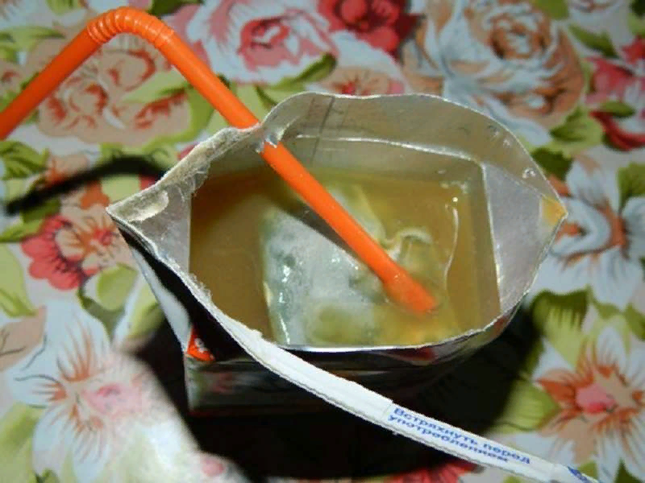
Плесень в соке

